Slide 1
LONGVITA / PRM393 / HOÀNG
Longvita Mobile — phần triển khai của Hoàng
Kiến trúc dữ liệu Firestore, 10 màn Lab 2 và ba luồng nghiệp vụ kế thừa.
KIẾN TRÚC MVVM
Flutter UI
ViewModel
IDataService
Cloud Firestore
→
→
→
S01 – S10
Loading / Empty / Error / Data
Giao diện dịch vụ
Nguồn dữ liệu
FLOW 1 / S01–S04–S10
FLOW 2 / S07–S08
FLOW 3 / S05–S06–S09
Tạo và lưu thực đơn tuần
Nguyên liệu, chỉnh lượng và đi chợ
Công thức, thay món và nguồn sách
Đã đo kiểm Mobile: Flutter Analyze 0 vấn đề | Flutter Test 487/487 đạt | Android APK build thành công
Bằng chứng thật từ Samsung A15 • 11/11/2026 • Chưa phải nghiệm thu 100%
01 / 04

Slide 2
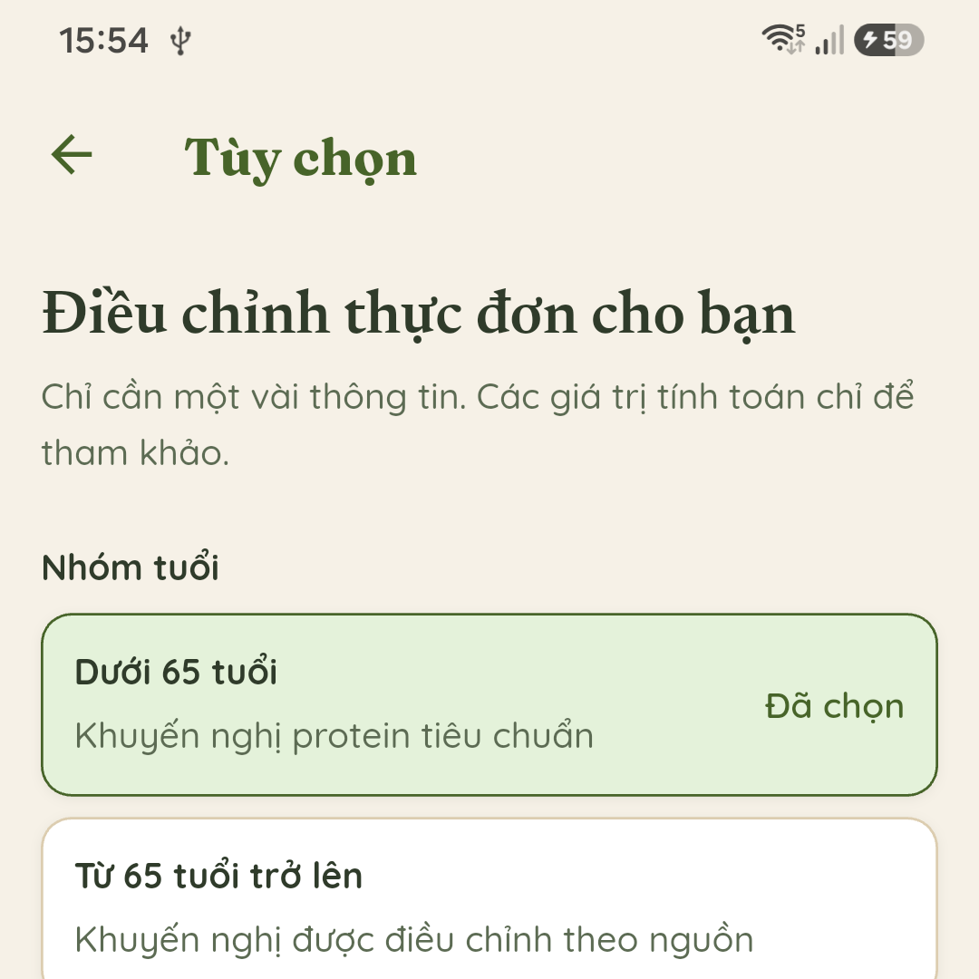
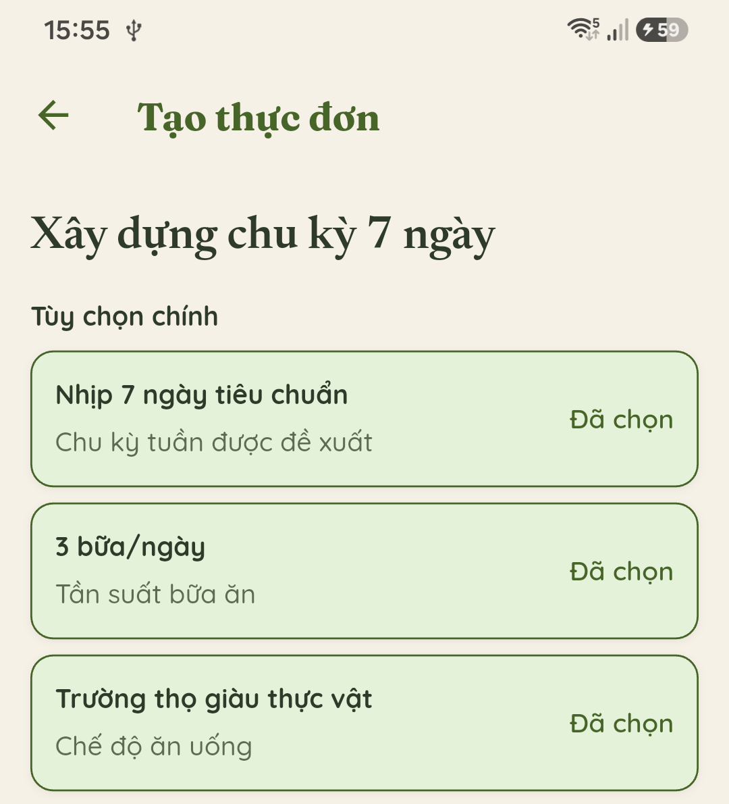
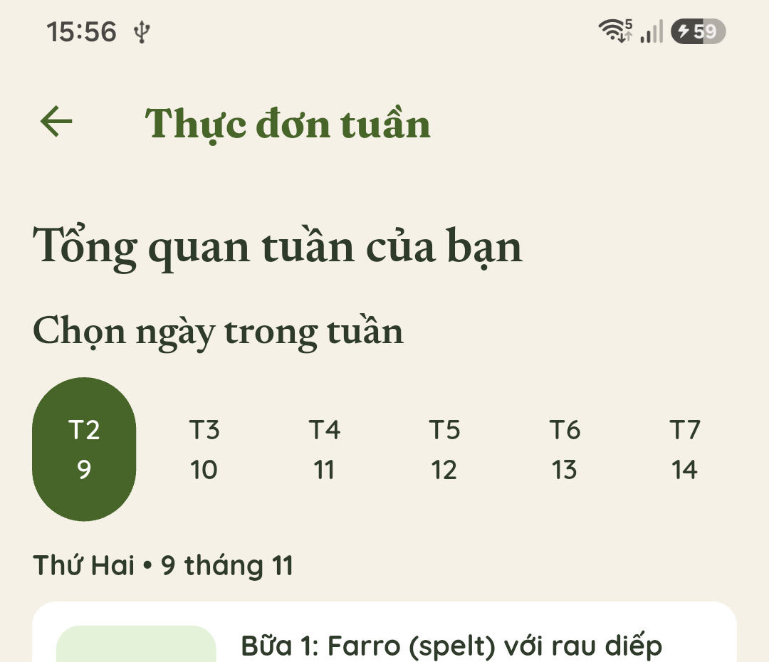
LONGVITA / PRM393 / HOÀNG
Flow 1 — tạo và lưu thực đơn tuần
S01 → S02 → S03 → S04; thao tác trên tài khoản thật, không đưa recipe mock vào Firestore.
S02 · TÙY CHỌN
S03 · TẠO THỰC ĐƠN
S04 · KẾT QUẢ
Khi lưu S04, ứng dụng báo: “Đã lưu kế hoạch lên Firestore.” Chưa có ảnh S10 read-back sau khởi động lại.
Bằng chứng thật từ Samsung A15 • 11/11/2026 • Chưa phải nghiệm thu 100%
02 / 04

Slide 3
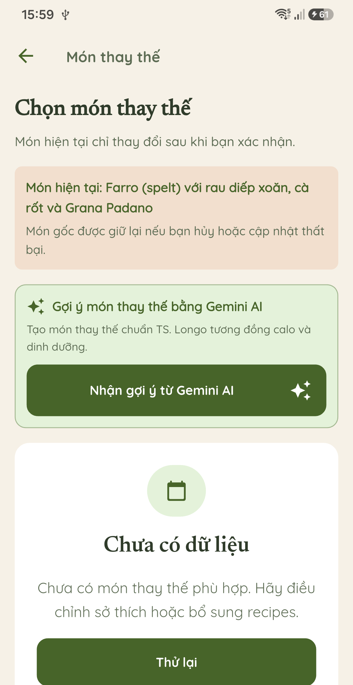
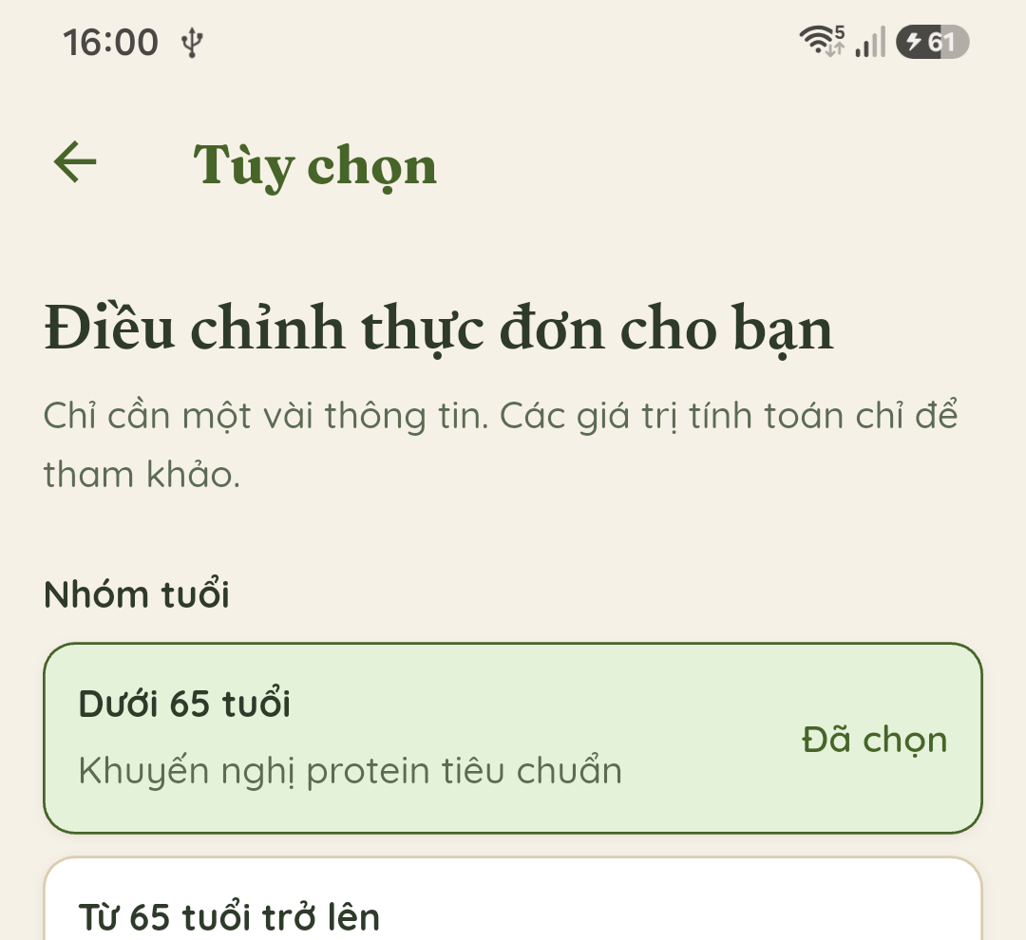
LONGVITA / PRM393 / HOÀNG
Flow 3 — xử lý trạng thái rỗng có hướng phục hồi
S05 chi tiết món → S06 không có lựa chọn thay thế → quay lại S02 điều chỉnh sở thích.
ĐÃ KIỂM TRA THỰC TẾ
ĐƯỜNG QUAY LẠI S02
1. Món từ dữ liệu hệ thống được mở trên màn Chi tiết công thức.
2. Không có món thay thế phù hợp: hiển thị trạng thái rỗng và nút Thử lại.
3. Bấm Điều chỉnh sở thích: ứng dụng điều hướng về S02.
Không thay món khi dữ liệu chưa đủ; giữ món gốc.
Bằng chứng thật từ Samsung A15 • 11/11/2026 • Chưa phải nghiệm thu 100%
03 / 04

Slide 4
LONGVITA / PRM393 / HOÀNG
Chất lượng đã đo và giới hạn nghiệm thu
Chỉ ghi nhận kết quả đã kiểm; không đồng nhất unit/widget test với ARTEMIS và Firebase cross-role.
487 / 487
CẦN NGHIỆM THU THÊM
1.
ARTEMIS: ít nhất 3 lượt thực cho mỗi ca.
Bài kiểm thử Flutter đạt
2.
Web staff duyệt → Mobile nhận trạng thái (3 lần).
3.
S07/S08 và S10: mở lại dữ liệu trên thiết bị.
MOBILE ANALYZE
ANDROID DEBUG APK
0 vấn đề
Build thành công
4.
Xuất PDF thật, metadata, Analytics / Crashlytics.
5.
Phê duyệt recipe, 10 màn Figma và video demo.
Samsung A15: đã chạy flow, lưu Firestore và có ảnh thật; ảnh S04 hiện tại là bản trước sửa UI.
Kết luận: đã có bằng chứng kỹ thuật và Android, chưa đủ cơ sở ký nhận 100% tất cả task.
Bằng chứng thật từ Samsung A15 • 11/11/2026 • Chưa phải nghiệm thu 100%
04 / 04

